Slide 1



秋天的雨
执教 刘明芳
2009年10月

Slide 2
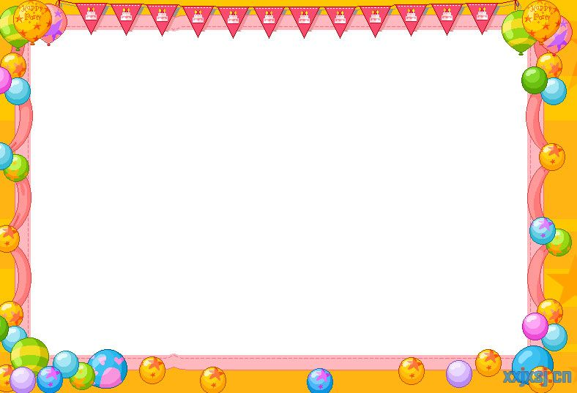
凉 爽
钥匙 衣裳 喇叭 柿子 粮食
小扇子 扇哪扇哪
凉 爽 频频点头 五彩缤纷
钥匙 衣裳 喇叭 柿子 粮食
小扇子 扇哪扇哪

Slide 3
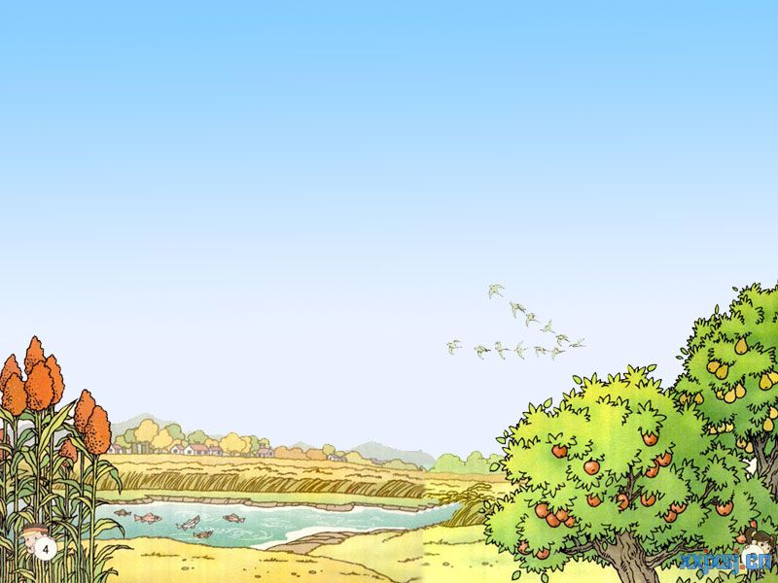
秋天的雨，有一盒五彩缤纷的颜料。
秋天的雨，藏着非常好闻的气味。
秋天的雨，吹起了金色的小喇叭，
它告诉大家，冬天快要来了。
秋天的雨，有一盒五彩缤纷的颜料。
秋天的雨，藏着非常好闻的气味。
秋天的雨，吹起了金色的小喇叭，它告诉大家，冬天快要来了

Slide 4
秋天的雨，有一盒五彩缤纷的颜料。你看，它把黄色给了银杏树，黄黄的叶子像一把把小扇子，扇哪扇哪，扇走了夏天的炎热。它把红色给了枫树，红红的枫叶像一枚枚邮票，飘哇飘哇，邮来了秋天的凉爽。金黄色是给田野的，看，田野像金色的海洋。橙红色是给果树的，橘子、柿子你挤我碰，争着要人们去摘呢！菊花仙子得到的颜色就更多了，紫红的、淡黄的、雪白的……美丽的菊花在秋雨里频频点头。

Slide 5
秋天的雨，有一盒五彩缤纷的颜料。你看，它把黄色给了银杏树，黄黄的叶子像一把把小扇子，扇哪扇哪，扇走了夏天的炎热。它把红色给了枫树，红红的枫叶像一枚枚邮票，飘哇飘哇，邮来了秋天的凉爽。金黄色是给田野的，看，田野像金色的海洋。橙红色是给果树的，橘子、柿子你挤我碰，争着要人们去摘呢！菊花仙子得到的颜色就更多了，紫红的、淡黄的、雪白的……美丽的菊花在秋雨里频频点头。

Slide 6
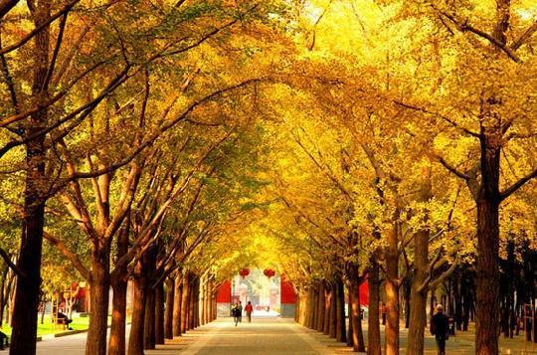
它把黄色给了银杏树，黄黄的叶子像一把把小扇子，扇哪扇哪，扇走了夏天的炎热。

Slide 7
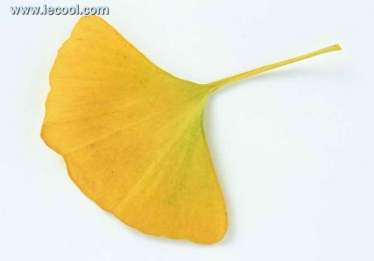
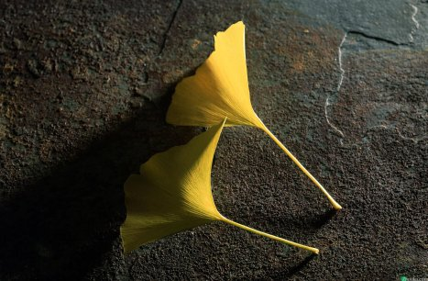
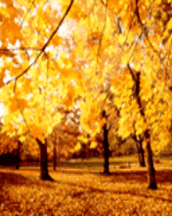

Slide 8
它把黄色给了银杏树，黄黄的叶子像一把把小扇子，扇哪扇哪，扇走了夏天的炎热。

Slide 9

它把红色给了枫树，红红的枫叶像一枚枚邮票，飘哇飘哇，邮来了秋天的凉爽。

Slide 10
秋天的雨，有一盒五彩缤纷的颜料。你看，它把黄色给了银杏树，黄黄的叶子像一把把小扇子，扇哪扇哪，扇走了夏天的炎热。它把红色给了枫树，红红的枫叶像一枚枚邮票，飘哇飘哇，邮来了秋天的凉爽。金黄色是给田野的，看，田野像金色的海洋。橙红色是给果树的，橘子、柿子你挤我碰，争着要人们去摘呢！菊花仙子得到的颜色就更多了，紫红的、淡黄的、雪白的……美丽的菊花在秋雨里频频点头。

Slide 11
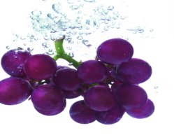


我会说
1、瞧，秋天的雨，把紫色给了葡萄，
像 。
2、看，秋天的雨，把 色给了 ，
像 。

Slide 12
秋天的雨，有一盒五彩缤纷的颜料。你看，它把黄色给了银杏树，黄黄的叶子像一把把小扇子，扇哪扇哪，扇走了夏天的炎热。它把红色给了枫树，红红的枫叶像一枚枚邮票，飘哇飘哇，邮来了秋天的凉爽。金黄色是给田野的，看，田野像金色的海洋。橙红色是给果树的，橘子、柿子你挤我碰，争着要人们去摘呢！菊花仙子得到的颜色就更多了，紫红的、淡黄的、雪白的……美丽的菊花在秋雨里频频点头。

Slide 13
秋天的雨，有一盒五彩缤纷的颜料。
秋天的雨，藏着非常好闻的气味。
秋天的雨，吹起了金色的小喇叭，
它告诉大家，冬天快要来了。
秋天的雨，有一盒五彩缤纷的颜料。
秋天的雨，藏着非常好闻的气味。
秋天的雨，吹起了金色的小喇叭，它告诉大家，冬天快要来了

Slide 14
秋天的雨，带给大地的是一曲丰收的歌，带给小朋友的是一首欢乐的歌。

Slide 15
我会写
今天真热呀！———————————————————————————————————————————————————————。

